Slide 2
На Кубани появился Центр опережающей профессиональной подготовки.
ЦОПП функционирует согласно методическим рекомендациям, утвержденными распоряжением Министерства просвещения Российской Федерации от 28 февраля 2019 г. N Р-16, с изменениями от 12 июля 2019 г. N Р-68, разработанными во исполнение Указа Президента Российской Федерации от 07.05.2018 г. №204 «О национальных целях и стратегических задачах развития Российской Федерации на период до 2024 года».
Деятельность ЦОПП направлена на:
развитие приоритетных для субъекта Российской Федерации групп компетенций или отдельных компетенций, формирование новых компетенций, соответствующих приоритетам развития экономики региона;
формирование современной системы подготовки по приоритетным для региона компетенциям;
обеспечение доступности для граждан, включая граждан предпенсионного возраста, всех видов образовательных ресурсов для реализации образовательных программ по приоритетным для региона компетенциям;
создание образовательных программ с использованием принципа конструктора компетенций;
обеспечение реализации индивидуальных образовательных траекторий;
реализацию комплекса мер по профессиональной ориентации лиц, обучающихся в общеобразовательных организациях, обучение их первой профессии на современном оборудовании;
организацию и мониторинг проведения государственной итоговой аттестации обучающихся по образовательным программам среднего профессионального образования с использованием механизма демонстрационного экзамена.
.
Ссылка на сайт ЦОПП https://copp23.ru

Slide 3
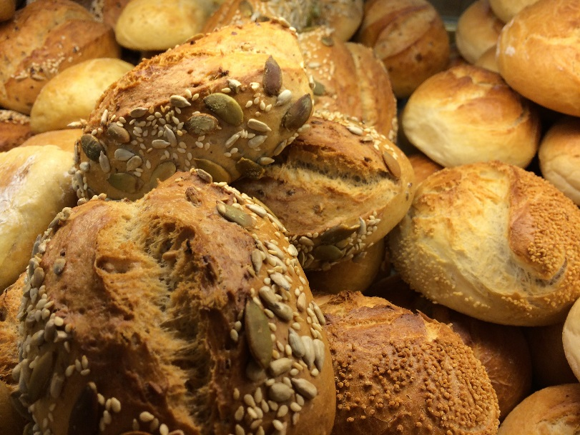
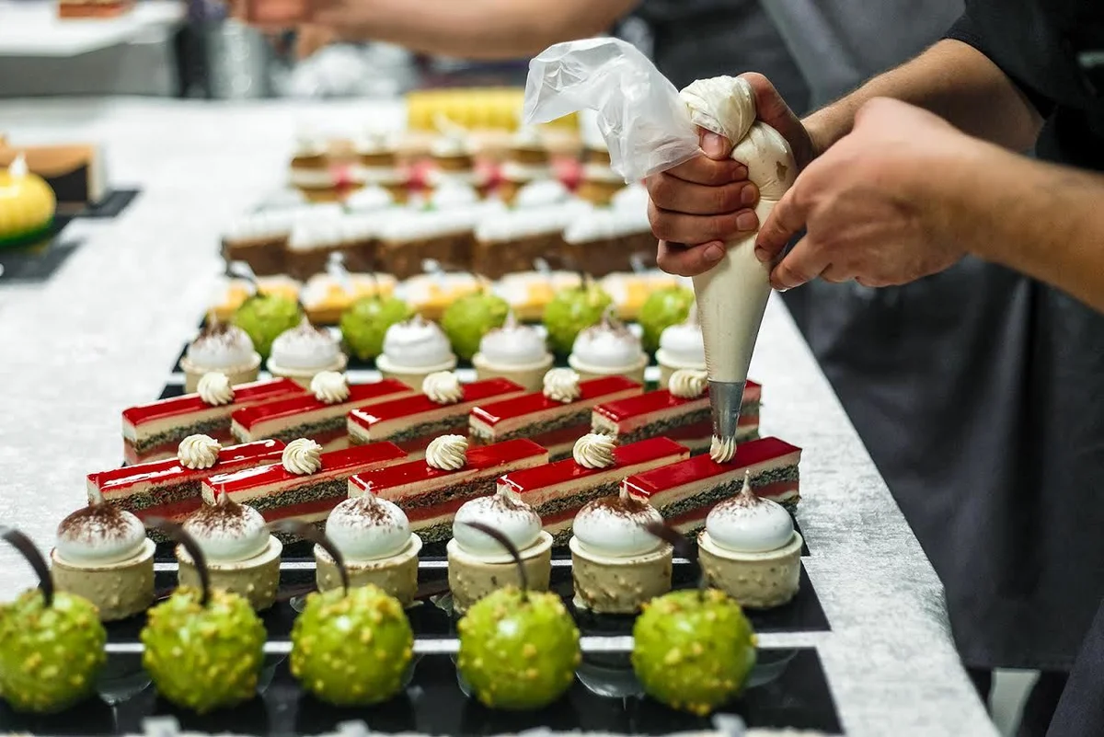
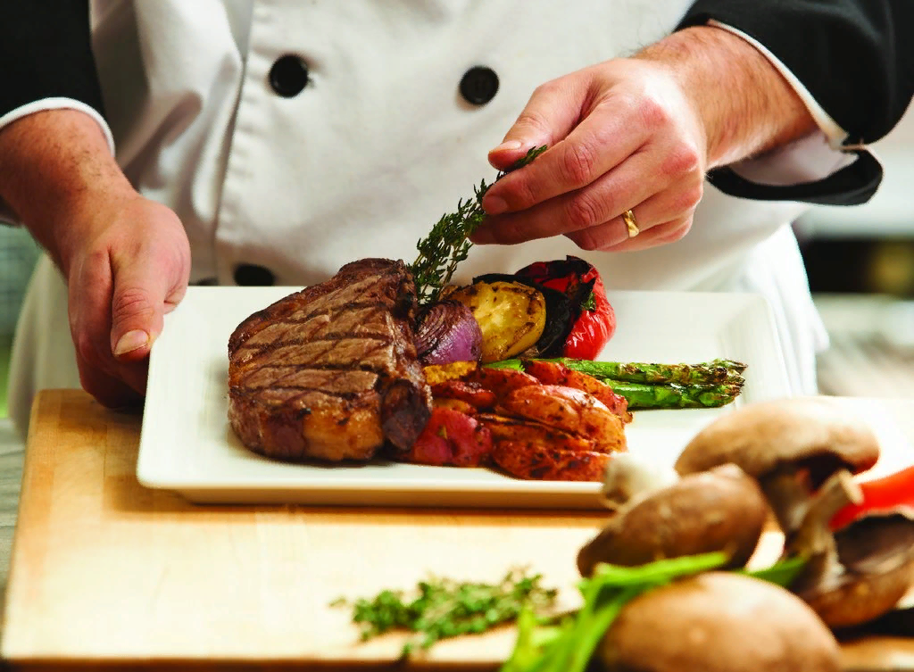
ГБПОУ КК «Приморско-Ахтарский техинкум индустрии и сервиса» с ЦОПП заключён договор о сетевой форме реализации образовательных программ от 14.05.2020г., соглашение о сотрудничестве и совместной деятельности от 14.05.2020г. разработаны программы профессиональной подготовки: 16472 «Пекарь», 12901 «Кондитер», 16675 «Повар».
разработаны программы профессиональной подготовки:
16472 «Пекарь»;
12901 «Кондитер»;
16675 «Повар».

Slide 4
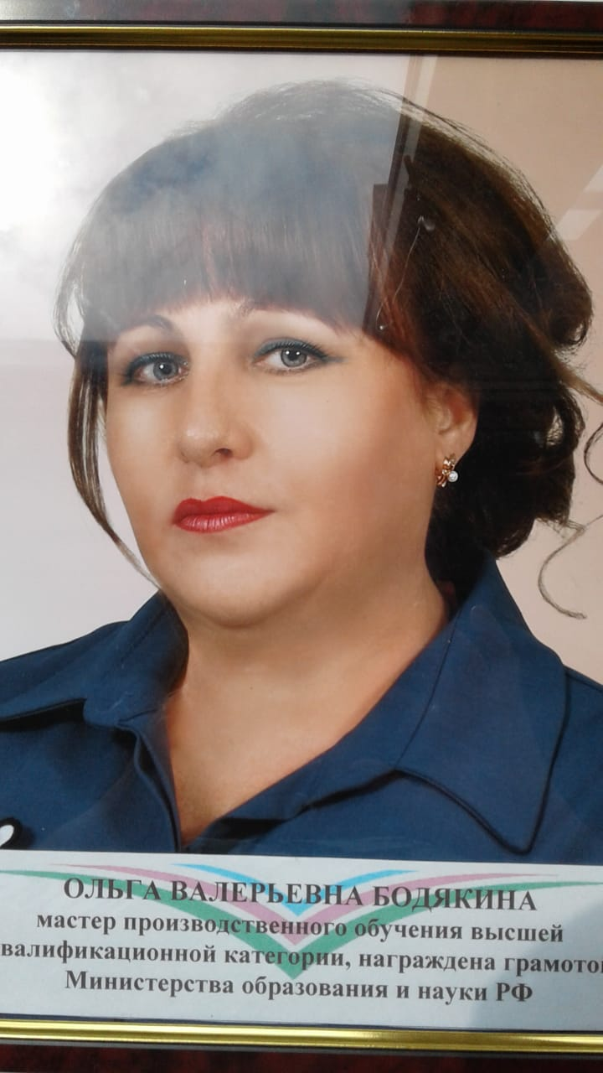
16472 «Пекарь»
АННОТАЦИЯ ПРОГРАММЫ
Программа подготовки квалифицированных рабочих и служащих «Пекарь».
Организация-разработчик: Государственное бюджетное профессиональное образовательное учреждение Краснодарского края «Приморско-Ахтарский техникум индустрии и сервиса».
Разработчик: Бодякина Ольга Валерьевна преподаватель ГБПОУ КК ПАТИС, высшая квалификационная категория, 5 разряд.
Согласование: предприятие ООО «Каньон», генеральный директор Ж.А. Строцкая; кафе «Аквариум», ИП Г.А. Волков, кафе «Баклажан», ИП Н.Н. Волкова.
Нормативный срок освоения программы 2,5 мес.
Квалификация выпускника: повар 3 разряда.
Программа рассмотрена и утверждена на учебно-методическом объединении от «09» января 2020 г., протокол №6.

Slide 5
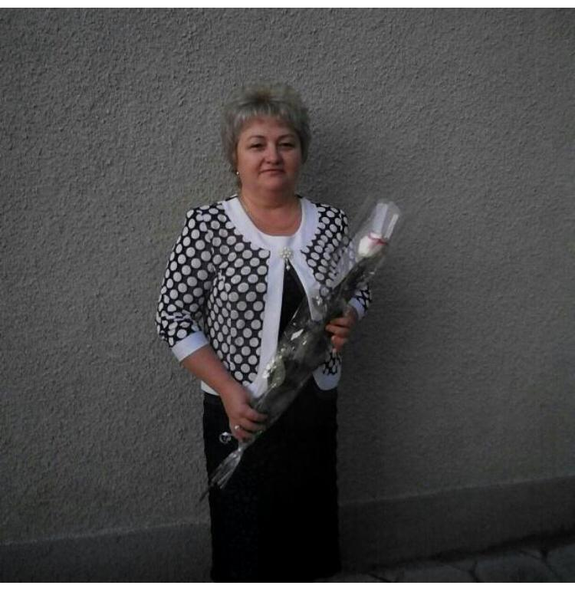
12901 «Кондитер»
АННОТАЦИЯ ПРОГРАММЫ
Программа подготовки квалифицированных рабочих и служащих «Кондитер».
Организация-разработчик: Государственное бюджетное профессиональное образовательное учреждение Краснодарского края «Приморско-Ахтарский техникум индустрии и сервиса».
Разработчик: Зайцева Наталья Викторовна преподаватель ГБПОУ КК ПАТИС, первая квалификационная категория, 5 разряд.
Согласование: предприятие ООО «Каньон», генеральный директор Ж.А. Строцкая; кафе «Аквариум», ИП Г.А. Волков, кафе «Баклажан», ИП Н.Н. Волкова.
Нормативный срок освоения программы 2,5 мес.
Квалификация выпускника: повар 3 разряда.
Программа рассмотрена и утверждена на учебно-методическом объединении от «09» января 2020 г., протокол №6.

Slide 6
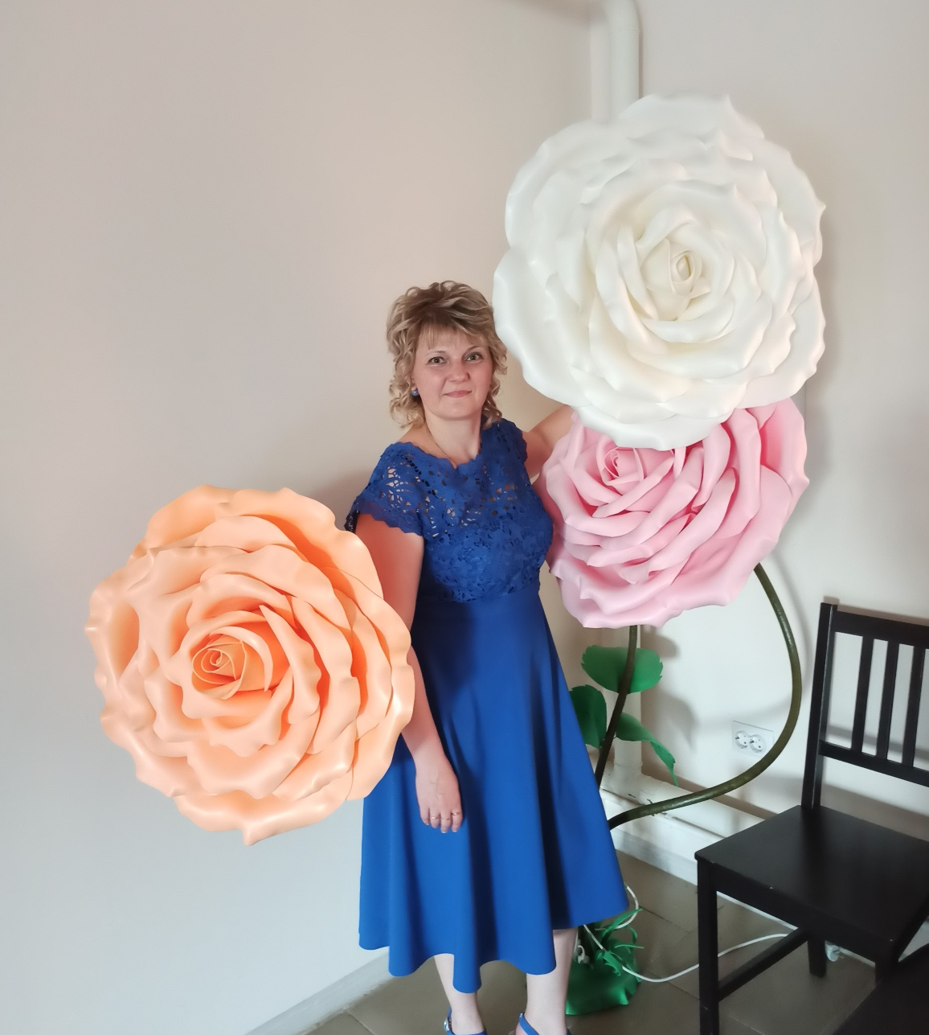
16675 «Повар»
АННОТАЦИЯ ПРОГРАММЫ
Программа подготовки квалифицированных рабочих и служащих «Повар».
Организация-разработчик: Государственное бюджетное профессиональное образовательное учреждение Краснодарского края «Приморско-Ахтарский техникум индустрии и сервиса».
Разработчики: Колотухина Ирина Евгеньевна преподаватель ГБПОУ КК ПАТИС, высшая квалификационная категория, 5 разряд. мастер п/о ГБПОУ КК ПАТИС, высшая квалификационная категория, 5 разряд
Согласование: предприятие ООО «Каньон», генеральный директор Ж.А. Строцкая; кафе «Аквариум», ИП Г.А. Волков, кафе «Баклажан», ИП Н.Н. Волкова Нормативный срок освоения программы 2,5 мес.
Квалификация выпускника: повар 3 разряда
Программа рассмотрена и утверждена на учебно-методическом объединении от «09» января 2020 г., протокол №6

Slide 7
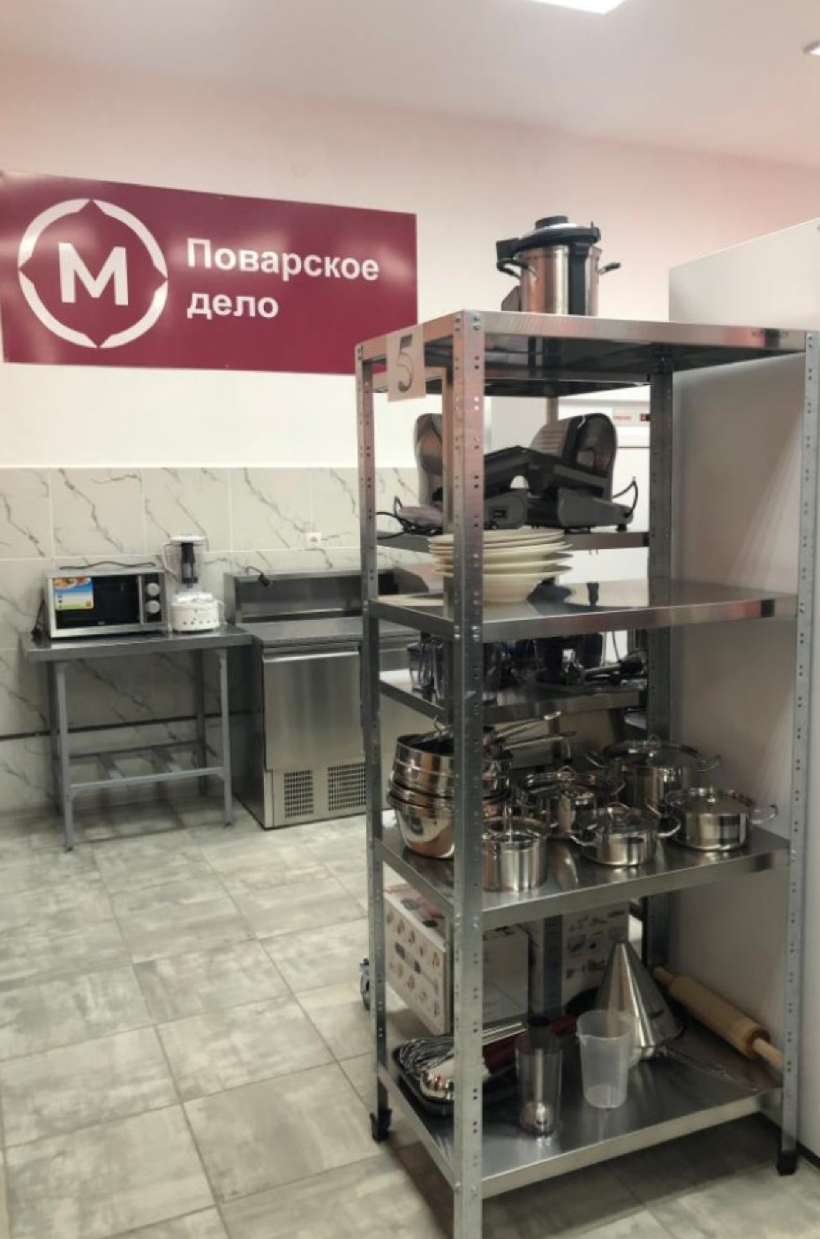
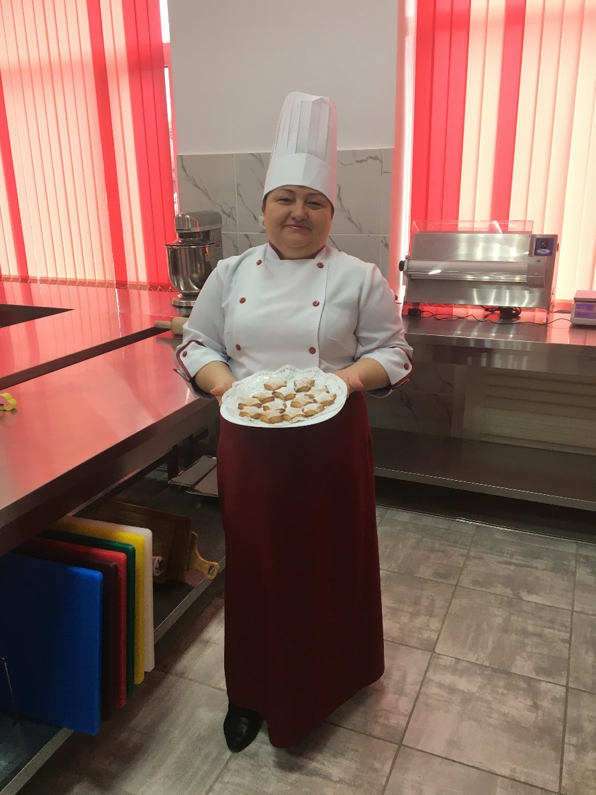
Лаборатория ГБПОУ КК ПАТИС

